Slide 1
Алгоритм шифрования
Чистобаев Андрей
Дергачёва Алевтина Николаевна
Носкова Людмила Николаевна
ГБОУ Гимназия №1538

Slide 2

Проблема
Логотип группировки Anonymous

Slide 3
Задачи
Изучить основы работы клеточных автоматов
Узнать основные термины криптографии и научиться ими пользоваться
Реализовать алгоритм в виде программы
Протестировать программу
Выложить реализацию в свободный доступ

Slide 4

Почему клеточные автоматы?

Slide 5

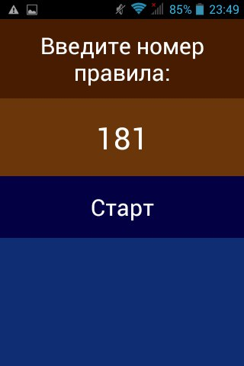
Симулятор
Версия симулятора для Android, выводящая эволюцию элементарного клеточного автомата из одной точки

Slide 6
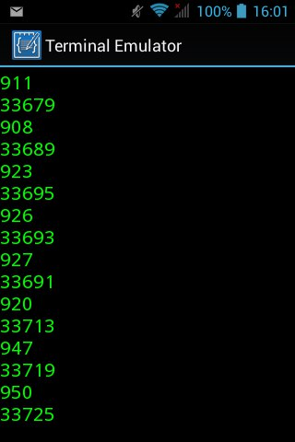
Шифровальщик
Тест, выводящий коды всех символов Unicode, зашифрованные при помощи правила 110.

Slide 7
Коллизии
Lime = time
Look = took
Light = tight
Как такое возможно?
Потому что L и t одинаково шифруются в Ü.
И такие случаи не редкость в правиле 110.

Slide 8

Многобайтовые кодировки
Точный размер переменных не определён в стандарте C++. Но определены минимальные границы значений.

Slide 9

Производительность
Результаты тестов можно сравнить только с прошлыми, потому что другой реализации найдено не было.

Slide 10

Выводы
Существует множество путей улучшить производительность, получая тот же результат.

